Slide 1



BÀI 64:
PHÉP CHIA PHÂN SỐ
TIẾT 3
LUYỆN TẬP

Slide 2
Bài tập 1 SGK –tr93
Tính rồi rút gọn.
3
8
9
4
3
8
4
9
3 x 4
8 x 9
12
72
1
6
a)
:
=
x
=
=
=
8
21
4
7
8
21
7
4
8 x 7
21 x 4
56
84
2
3
b)
:
=
x
=
=
=
5
8
15
8
5
8
8
15
5 x 8
8 x 15
40
120
1
3
c)
:
=
x
=
=
=

Slide 3
Bài tập 2 SGK –tr93
Tính (theo mẫu).
Mẫu:
3
4
2
1
3
4
2
1
4
3
8
3
3
4
3
4
2
1
3
4
1
2
3
8
2 :
=
:
=
x
=
: 2
=
:
=
x
=
Ta có thể viết gọn như sau:
Ta có thể viết gọn như sau:
3
4
2 x 4
3
8
3
3
4
3
4 x 2
3
8
2 :
=
=
: 2
=
=

Slide 4
Bài tập 2 SGK –tr93
Tính (theo mẫu).
5
7
7
5
3 x 7
5
21
5
1
3
a) 3 :
= 3 x
=
=
b) 4 :
= 4 x 3 = 12
5
7
5
7
1
3
5
7 x 3
5
21
c)
: 3
=
x
=
=

Slide 5
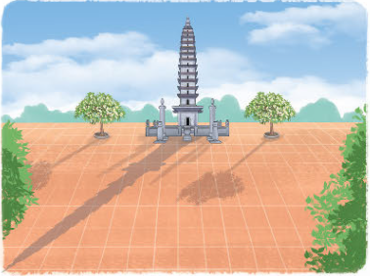
Bài tập 3 SGK –tr94
Vào một buổi chiều, người ta đo được chiều dài cái bóng của ngọn tháp là m. Biết chiều dài cái bóng của ngọn tháp gấp 2 lần chiều cao ngọn tháp. Tính chiều cao của ngọn tháp.
99
4

Slide 6
Bài tập 3 SGK –tr94
Bài giải
Chiều cao của ngọn tháp là:
99
4
99
8
: 2
=
(m)
99
8
Đáp số: (m)

Slide 7
TRÒ CHƠI
CẶP TẤM THẺ ANH EM
Cách chơi:
Chơi theo nhóm.
Úp các tấm thẻ dưới đây thành một nhóm theo thứ tự bất kì.
Khi đến lượt, người chơi lấy ra 2 tấm thẻ bất kì, Nếu là cặp tấm thẻ anh em (cặp tấm thẻ ghi hai phân số, trong đó có một phân số là phấn số đảo ngược của phân số còn lại) thì người chơi được giữ lấy, nếu không thì xếp trả lại.
Trò chơi kết thúc khi có người lấy được 2 tấm thẻ anh em.

